Slide 1
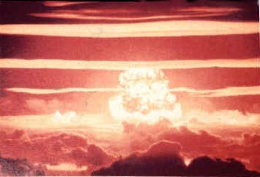


Slide 2
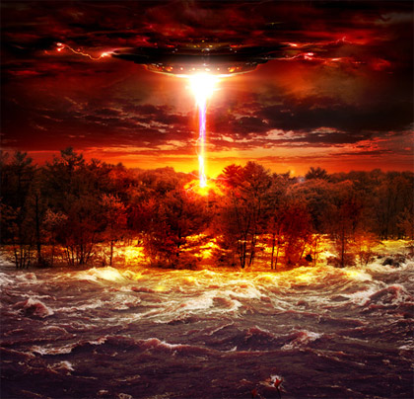
Matthieu 24:21
La détresse sera si grande
qu’il n’y en a point eu de pareille
depuis le commencement du monde jusqu’à présent, et qu’il n’y en aura jamais.

Slide 3
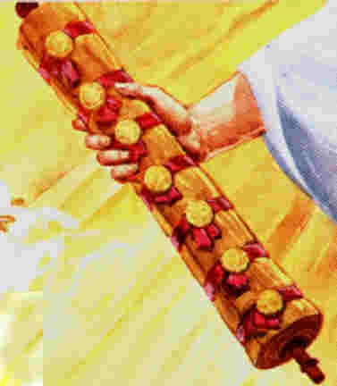
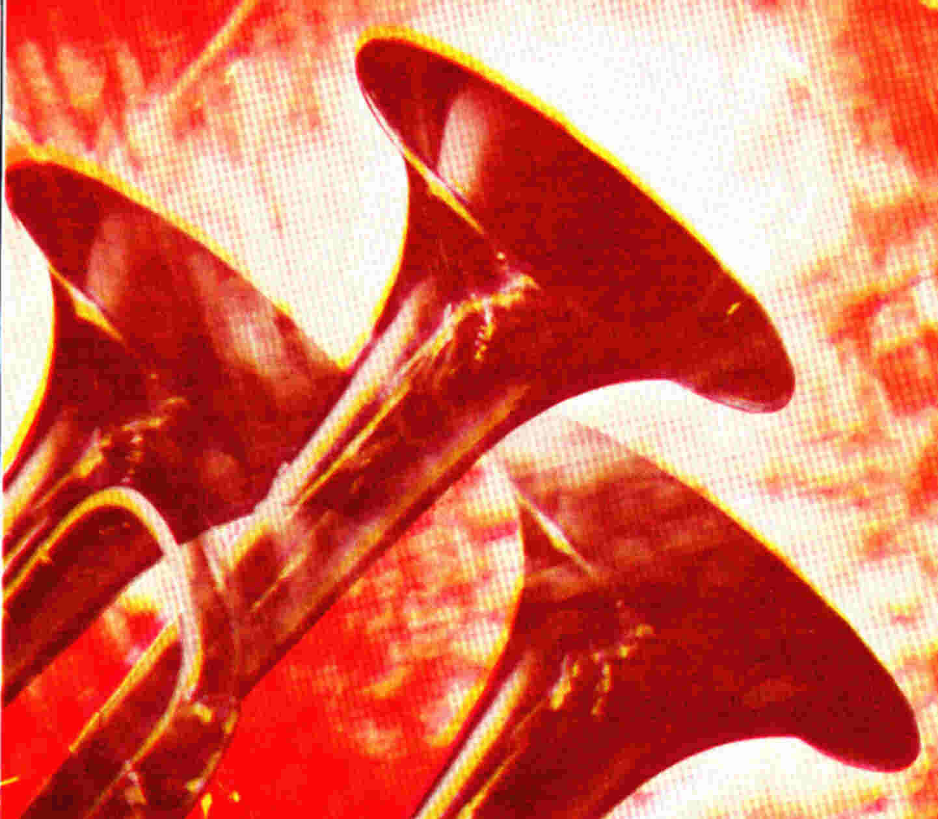
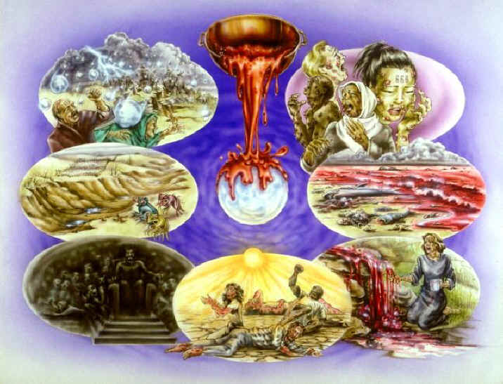
3 séries de 7 jugements
7 sceaux
7 trompettes
7 coupes

Slide 4
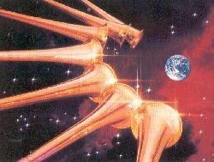
Les Jugements des Sept Trompettes
Apocalypse 8-11

Slide 5
Apocalypse 8:2
Et je vis
les sept anges
qui se tiennent devant Dieu,
et sept trompettes leur furent données.

Slide 6
Apocalypse 8:3
Et un autre ange vint,
et il se tint sur l’autel,
ayant un encensoir d’or ;
on lui donna beaucoup de parfums, afin qu’il les offrît, avec les prières de tous les saints, sur l’autel d’or
qui est devant le trône.

Slide 7
Apocalypse 8:4
La fumée
des parfums monta,
avec les prières
des saints,
de la main de l’ange devant Dieu.

Slide 8
Apocalypse 8:5
Et l’ange prit l’encensoir, le remplit du feu
de l’autel,
et le jeta sur la terre.
Et il y eut des voix,
des tonnerres, des éclairs, et un tremblement de terre.

Slide 9
Apocalypse 8:6
Et les sept anges
qui avaient
les sept trompettes
se préparèrent
à en sonner.

Slide 10
Apocalypse 8:3
Et un autre ange vint,
et il se tint sur l’autel,
ayant un encensoir d’or ;
on lui donna beaucoup de parfums, afin qu’il les offrît, avec les prières de tous les saints, sur l’autel d’or
qui est devant le trône.

Slide 11
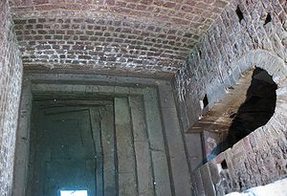
Un ‘mikvah’ (bain rituel juif)

Slide 12
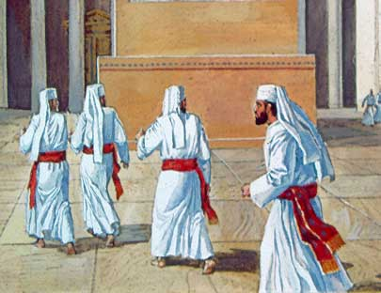

Slide 13
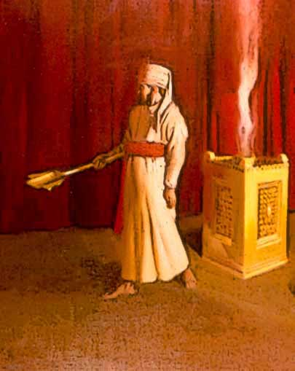

Slide 14
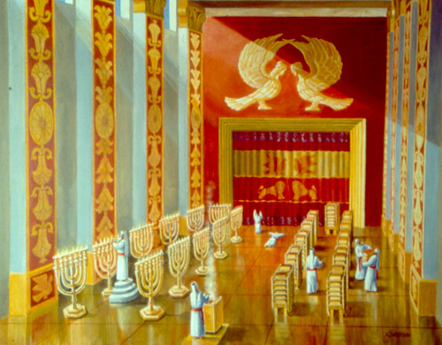

Slide 15
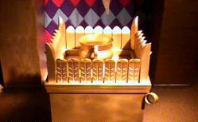

Slide 16
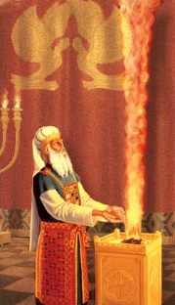

Slide 17
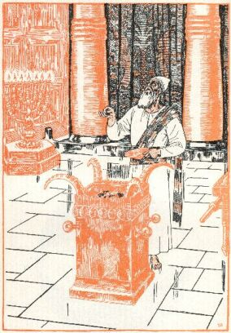
Luc 1:5
Du temps d’Hérode, roi de Judée,
il y avait un sacrificateur, nommé Zacharie, de la classe d’Abia ; sa femme était d’entre les filles d’Aaron, et s’appelait Elisabeth.

Slide 18
Luc 1:8
Or, pendant qu’il s’acquittait
de ses fonctions devant Dieu,
selon le tour de sa classe,

Slide 19
Luc 1:9
il fut appelé par le sort, d’après
la règle du sacerdoce, à entrer dans
le temple du Seigneur pour offrir le parfum.

Slide 20
Luc 1:10
Toute la multitude du peuple était dehors en prière, à l’heure du parfum.

Slide 21
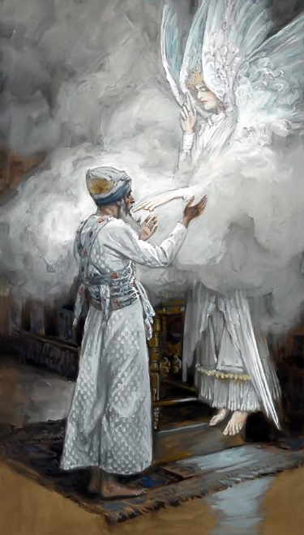
Luc 1:11
Alors un ange du Seigneur apparut
à Zacharie, et se tint debout
à droite de l’autel des parfums.

Slide 22
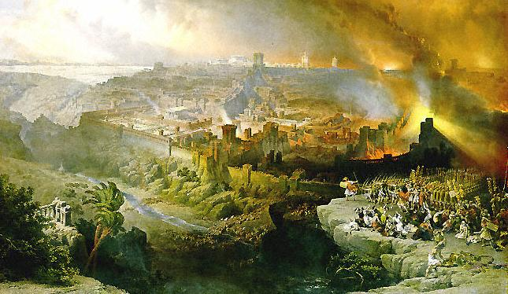

Slide 23
Apocalypse 8:3
Et un autre ange vint,
et il se tint sur l’autel,
ayant un encensoir d’or ;
on lui donna beaucoup de parfums, afin qu’il les offrît, avec les prières de tous les saints, sur l’autel d’or
qui est devant le trône.

Slide 24
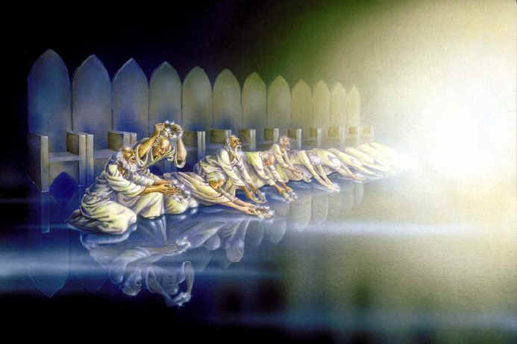
Apocalypse 5:8
les quatre êtres vivants
et les vingt-quatre vieillards
se prosternèrent devant l’agneau, tenant chacun une harpe
et des coupes d’or
remplies de parfums,
qui sont les prières des saints.

Slide 25
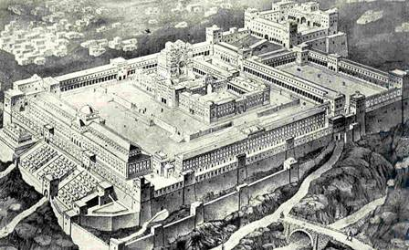

Slide 26
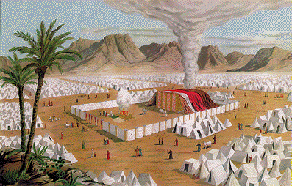

Slide 27
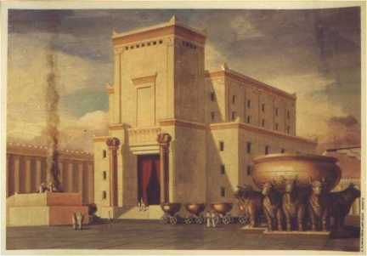

Slide 28
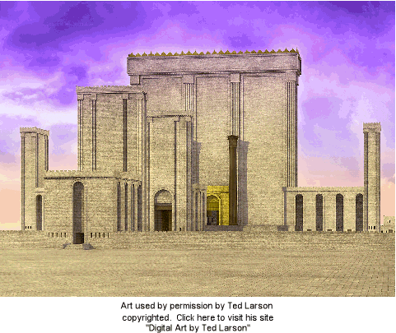

Slide 29
Exode 25:9
Vous ferez le tabernacle
et tous ses ustensiles
d’après le modèle que je vais te montrer.

Slide 30
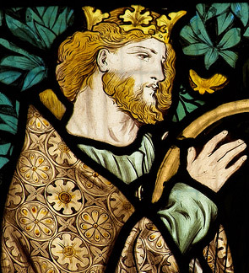
Psaume 141:2
Que ma prière soit devant ta face
comme l’encens,
Et l’élévation de mes mains
comme l’offrande du soir !

Slide 31
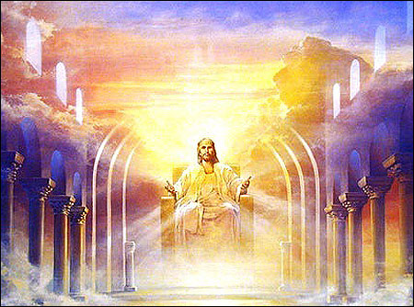
Hébreux 8:1
Nous avons un … souverain sacrificateur, qui s’est assis à la droite du trône
de la majesté divine dans les cieux,

Slide 32
Hébreux 8:2
comme ministre du sanctuaire
et du véritable tabernacle,
qui a été dressé par le Seigneur
et non par un homme.

Slide 33
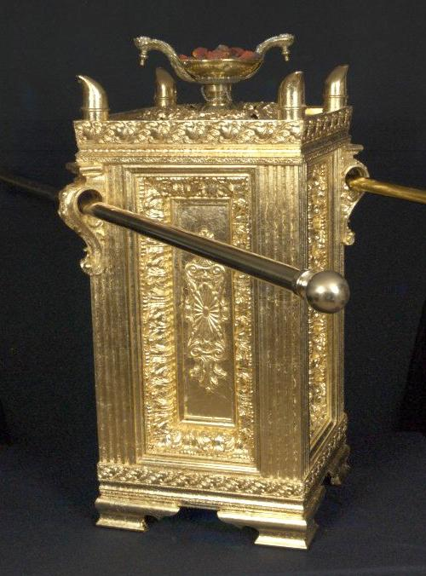
Exode 30:1
Tu feras un autel pour brûler des parfums, tu le feras de bois d’acacia ;

Slide 34
Exode 30:2
sa longueur sera d’une coudée,
et sa largeur d’une coudée; il sera carré,
et sa hauteur sera de deux coudées.
Tu feras des cornes qui sortiront de l’autel.

Slide 35
Exode 30:3
Tu le couvriras d’or pur, le dessus,
les côtés tout autour et les cornes,
et tu y feras une bordure d’or tout autour.

Slide 36
Exode 30:4
Tu feras au-dessous de la bordure
deux anneaux d’or aux deux côtés ;
tu en mettras aux deux côtés,
pour recevoir les barres
qui serviront à le porter.

Slide 37
Exode 30:5
Tu feras les barres de bois d’acacia,
et tu les couvriras d’or.

Slide 38
Exode 30:6
Tu placeras l’autel en face du voile
qui est devant l’arche du témoignage,
en face du propitiatoire
qui est sur le témoignage,
et où je me rencontrerai avec toi.

Slide 39
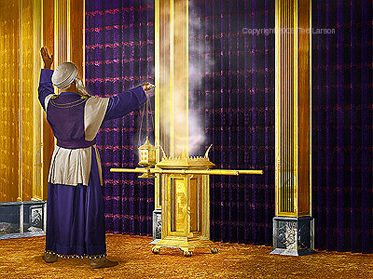

Slide 40
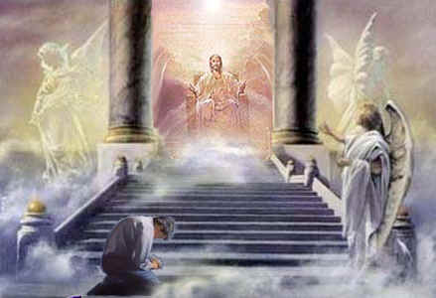

Slide 41
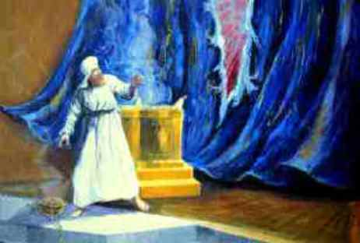
Marc 15:13
Le voile du temple se déchira en deux, depuis le haut jusqu’en bas.

Slide 42
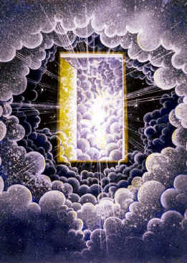

Slide 44
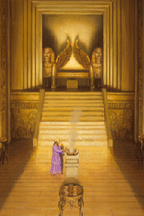

Slide 45
Apocalypse 8:3
Et un autre ange vint,
et il se tint sur l’autel,
ayant un encensoir d’or ;
on lui donna beaucoup de parfums, afin qu’il les offrît, avec les prières de tous les saints, sur l’autel d’or
qui est devant le trône.

Slide 46
Apocalypse 8:4
La fumée
des parfums monta,
avec les prières
des saints,
de la main de l’ange devant Dieu.

Slide 47
Apocalypse 8:5
Et l’ange prit l’encensoir, le remplit du feu
de l’autel,
et le jeta sur la terre.
Et il y eut des voix,
des tonnerres, des éclairs, et un tremblement de terre.

Slide 48
Apocalypse 8:6
Et les sept anges
qui avaient
les sept trompettes
se préparèrent
à en sonner.

Slide 49
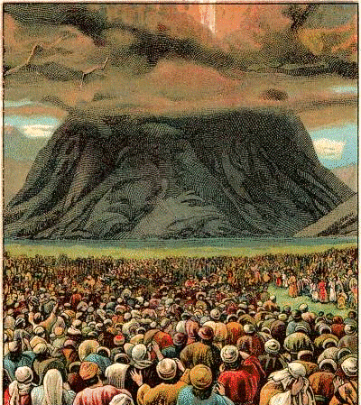
Exode 19:16
Le troisième jour au matin,
il y eut des tonnerres, des éclairs,
et une épaisse nuée sur la montagne ;
le son de la trompette retentit fortement ; et tout le peuple qui était dans le camp fut saisi d’épouvante.

Slide 50
Exode 19:17
Moïse fit sortir le peuple du camp,
à la rencontre de Dieu ;
et ils se placèrent au bas de la montagne.

Slide 51
Exode 19:18
La montagne de Sinaï était toute en fumée, parce que l’Éternel y était descendu
au milieu du feu ; cette fumée s’élevait comme la fumée d’une fournaise, et toute la montagne tremblait avec violence.

Slide 52
Exode 19:19
Le son de la trompette retentissait
de plus en plus fortement.
Moïse parlait, et Dieu lui répondait
à haute voix.

Slide 53
Exode 20:18
Tout le peuple entendait les tonnerres
et le son de la trompette ; il voyait
les flammes de la montagne fumante.
À ce spectacle, le peuple tremblait,
et se tenait dans l’éloignement.

Slide 54
Ezékiel 33:4
Si celui qui entend le son de la trompette ne se laisse pas avertir,
et que l’épée vienne le surprendre,
son sang sera sur sa tête.

Slide 55
Ezékiel 33:5
Il a entendu le son de la trompette,
et il ne s’est pas laissé avertir,
son sang sera sur lui ; s’il se laisse avertir, il sauvera son âme.

Slide 56
Matthieu 24:31
Il enverra ses anges avec la trompette retentissante, et ils rassembleront ses élus des quatre vents, depuis une extrémité
des cieux jusqu’à l’autre.

Slide 57
1 Corinthiens 15:52
en un instant, en un clin d’œil,
à la dernière trompette.
La trompette sonnera,
et les morts ressusciteront incorruptibles, et nous, nous serons changés.

Slide 58
1 Thessaloniciens 4:16
Car le Seigneur lui-même, à un signal donné, à la voix d’un archange,
et au son de la trompette de Dieu, descendra du ciel, et les morts en Christ ressusciteront premièrement.

Slide 59
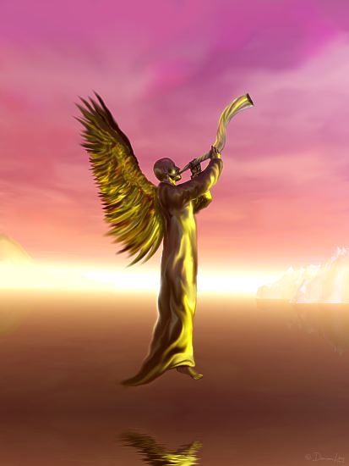
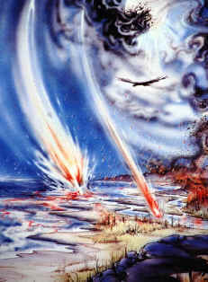
Apocalypse 8:7
Le premier sonna de la trompette.
Et il y eut de la grêle et du feu mêlés de sang, qui furent jetés sur la terre ;
et le tiers de la terre fut brûlé,
et le tiers des arbres fut brûlé,
et toute herbe verte fut brûlée.

Slide 60
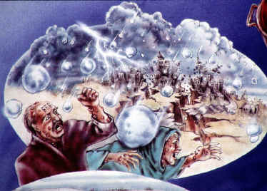
Ezékiel 38:22
J’exercerai mes jugements contre lui
par la peste et par le sang, Par une pluie violente et par des pierres de grêle ;
Je ferai pleuvoir le feu et le soufre sur lui
et sur ses troupes, Et sur les peuples nombreux qui seront avec lui.

Slide 61
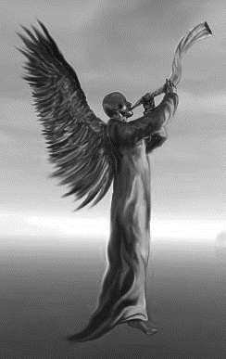
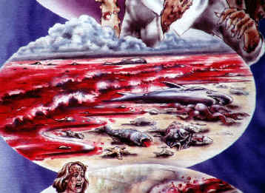
Apocalypse 8:8
Le second ange sonna de la trompette.
Et quelque chose comme une grande montagne embrasée par le feu fut jeté dans la mer ; et le tiers de la mer devint du sang,

Slide 62
Apocalypse 8:9
et le tiers des créatures qui étaient dans la mer et qui avaient vie mourut, et le tiers des navires périt.

Slide 63
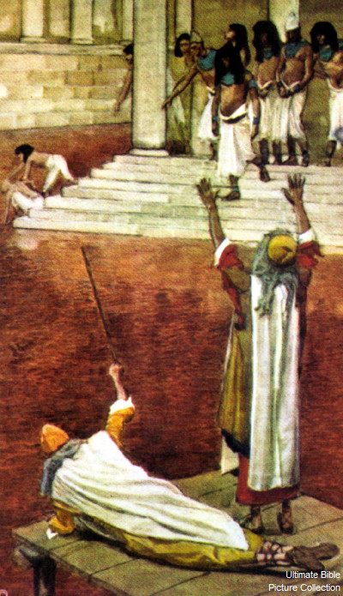
Exode 7:20
Aaron leva la verge,
et il frappa les eaux
qui étaient dans le fleuve,
sous les yeux de Pharaon
et sous les yeux de ses serviteurs ;
et toutes les eaux du fleuve
furent changées en sang.

Slide 64
Exode 7:21
Les poissons qui étaient
dans le fleuve périrent,
le fleuve se corrompit,
les Egyptiens ne pouvaient plus
boire l’eau du fleuve,
et il y eut du sang
dans tout le pays d’Egypte.

Slide 65
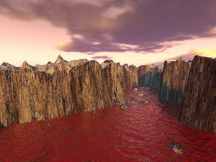
Apocalypse 8:10
Le troisième ange sonna de la trompette.
Et il tomba du ciel une grande étoile ardente comme un flambeau ;
et elle tomba sur le tiers des fleuves
et sur les sources des eaux.

Slide 66
Apocalypse 8:11
Le nom de cette étoile est Absinthe ;
et le tiers des eaux fut changé en absinthe,
et beaucoup d’hommes moururent
par les eaux, parce qu’elles étaient
devenues amères.

Slide 67

Deutéronome 29:18
Qu’il n’y ait parmi vous ni homme,
ni femme, ni famille, ni tribu,
dont le cœur se détourne aujourd’hui
de l’Éternel, notre Dieu, pour aller servir les dieux de ces nations-là.
Qu’il n’y ait point parmi vous de racine qui produise du poison et de l’absinthe.

Slide 68

Proverbes 5:2-3
Que tes lèvres
gardent la connaissance.
Car les lèvres de l’étrangère distillent le miel,
Et son palais est plus doux
que l’huile ;

Slide 69
Proverbes 5:4
Mais à la fin elle est amère
comme l’absinthe,
Aiguë comme un glaive
à deux tranchants.

Slide 70

Jérémie 23:15
Ainsi parle l’Éternel des armées sur les prophètes : Voici, je vais les nourrir d’absinthe, Et je leur ferai boire des eaux empoisonnées ;
Car c’est par les prophètes de Jérusalem Que l’impiété s’est répandue dans tout le pays.

Slide 71
Lamentations 3:15
Il m’a rassasié d’amertume,
Il m’a enivré d’absinthe.

Slide 72
Lamentations 3:19
Quand je pense à ma détresse
et à ma misère,
À l’absinthe et au poison

Slide 73
Amos 5:7
O vous qui changez
le droit en absinthe,
Et qui foulez à terre la justice !

Slide 74
Amos 6:12
Est-ce que les chevaux courent
sur un rocher,
Est-ce qu’on y laboure
avec des bœufs,
Pour que vous ayez changé
la droiture en poison,
Et le fruit de la justice en absinthe ?

Slide 75
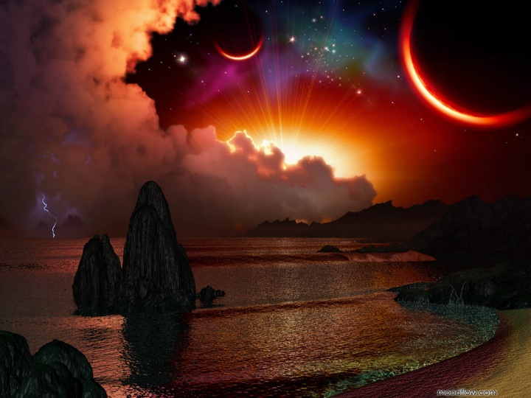
Apocalypse 8:12
Le quatrième ange sonna de la trompette.
Et le tiers du soleil fut frappé,
et le tiers de la lune, et le tiers des étoiles,
afin que le tiers en fût obscurci,
et que le jour perdît un tiers de sa clarté,
et la nuit de même.

Slide 76
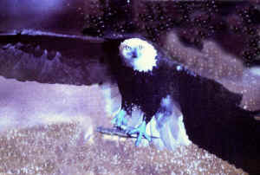
Apocalypse 8:13
Je regardai, et j’entendis un aigle
qui volait au milieu du ciel,
disant d’une voix forte : Malheur, malheur, malheur aux habitants de la terre,
à cause des autres sons de la trompette
des trois anges qui vont sonner !

Slide 77
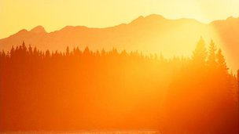
Psaume 72:17
Son nom subsistera toujours,
Aussi longtemps que le soleil
son nom se perpétuera ;
Par lui on se bénira mutuellement,
Et toutes les nations le diront heureux.

Slide 78
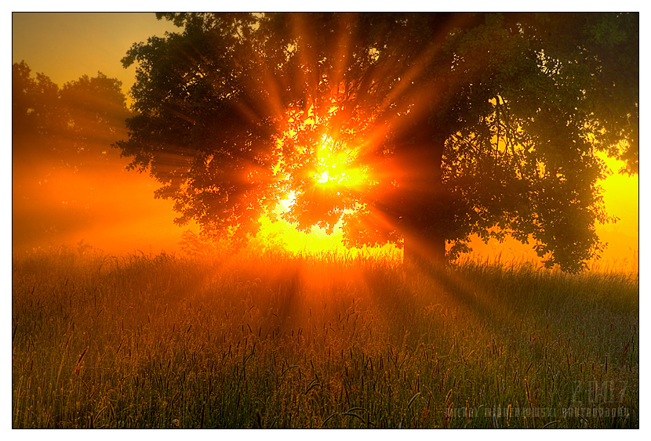
Psaume 89:36
Sa postérité subsistera toujours ;
Son trône sera devant moi comme le soleil

Slide 79
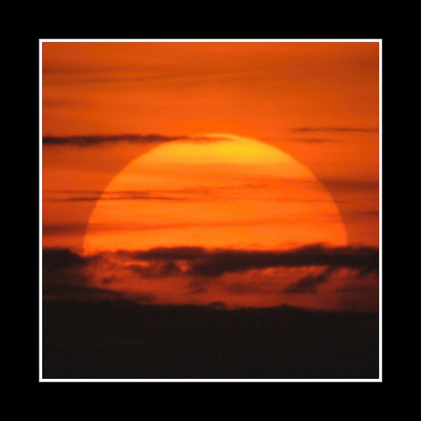
Esaïe 13:9
Voici, le jour de l’Éternel arrive,
Jour cruel, jour de colère
et d’ardente fureur,
Qui réduira la terre en solitude,
Et en exterminera les pécheurs.

Slide 80

Esaïe 13:10
Car les étoiles des cieux et leurs astres
ne feront plus briller leur lumière,
Le soleil s’obscurcira dès son lever,
Et la lune ne fera plus luire sa clarté.

Slide 81
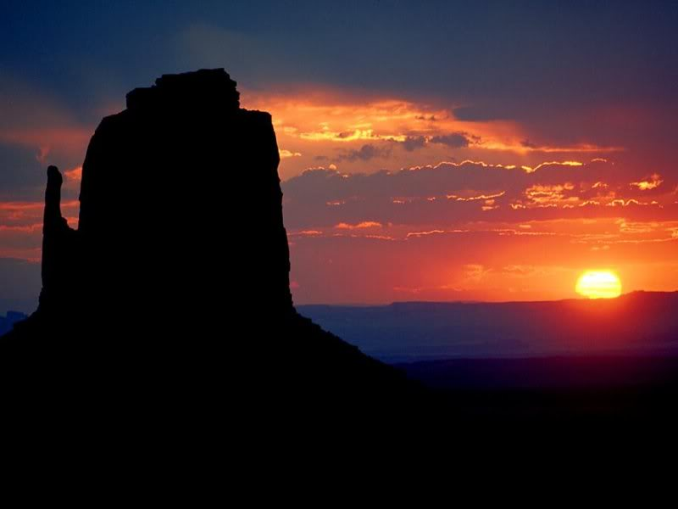
Amos 8:9
En ce jour-là, dit le Seigneur, l’Éternel,
Je ferai coucher le soleil à midi,
Et j’obscurcirai la terre en plein jour

Slide 82
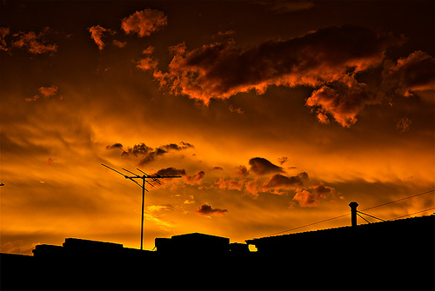
Joël 2:30
Je ferai paraître des prodiges
dans les cieux et sur la terre,
Du sang, du feu, et des colonnes de fumée ;

Slide 83
Joël 2:31
Le soleil se changera en ténèbres,
Et la lune en sang,
Avant l’arrivée du jour de l’Éternel,
De ce jour grand et terrible.

Slide 84
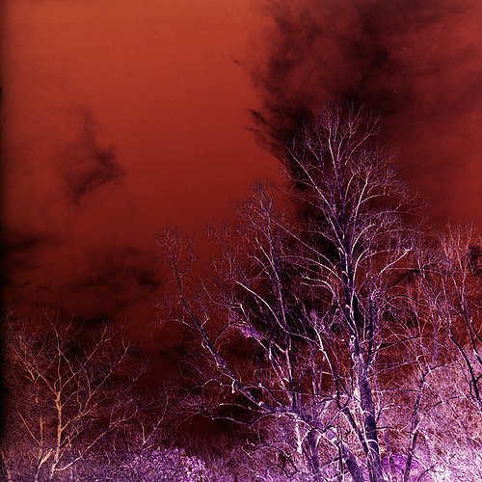
Matthieu 24:29
Aussitôt après ces jours de détresse,
le soleil s’obscurcira,
la lune ne donnera plus sa lumière,
les étoiles tomberont du ciel,
et les puissances des cieux
seront ébranlées.

Slide 85
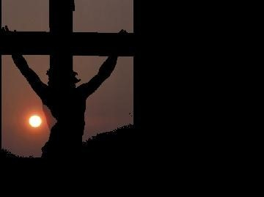
Matthieu 27:45
Depuis la sixième heure
jusqu’à la neuvième,
il y eut
des ténèbres
sur toute la terre.

Slide 86
Apocalypse 8:13
Je regardai, et j’entendis un aigle
qui volait au milieu du ciel,
disant d’une voix forte : Malheur, malheur, malheur aux habitants de la terre,
à cause des autres sons de la trompette
des trois anges qui vont sonner !

Slide 87
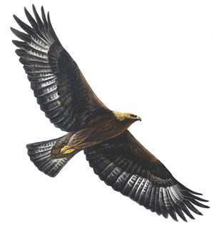
2 Samuel 1:23
Saül et Jonathan …
Ils étaient plus légers que les aigles

Slide 88
Job 9:25-26
Mes jours … passent comme …
l’aigle qui fond sur sa proie.

Slide 89
Habakuk 1:8
Ils volent comme l’aigle
qui fond sur sa proie.

Slide 90
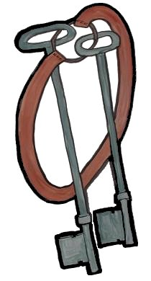
Apocalypse 9:1
Le cinquième ange sonna de la trompette.
Et je vis une étoile qui était tombée
du ciel sur la terre.
La clef du puits de l’abîme lui fut donnée,

Slide 91
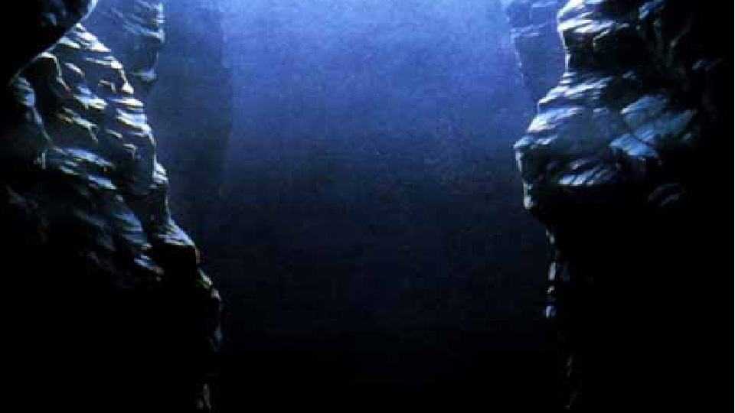
Apocalypse 9:2
et elle ouvrit le puits de l’abîme.
Et il monta du puits une fumée,
comme la fumée d’une grande fournaise ;
et le soleil et l’air furent obscurcis
par la fumée du puits.

Slide 92
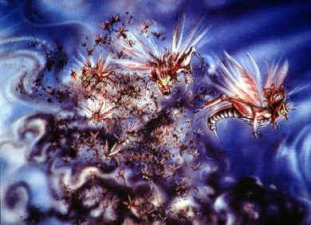
Apocalypse 9:3
De la fumée sortirent des sauterelles,
qui se répandirent sur la terre ;
et il leur fut donné un pouvoir
comme le pouvoir qu’ont les scorpions
de la terre.

Slide 93
Apocalypse 9:4
Il leur fut dit de ne point faire de mal
à l’herbe de la terre, ni à aucune verdure,
ni à aucun arbre, mais seulement
aux hommes qui n’avaient pas
le sceau de Dieu sur le front.

Slide 94
Apocalypse 9:5
Il leur fut donné, non de les tuer,
mais de les tourmenter pendant cinq mois ; et le tourment qu’elles causaient était comme le tourment que cause le scorpion, quand il pique un homme.

Slide 95
Apocalypse 9:6
En ces jours-là, les hommes chercheront
la mort, et ils ne la trouveront pas ;
ils désireront mourir, et la mort fuira loin d’eux.

Slide 96
Apocalypse 9:7
Ces sauterelles ressemblaient
à des chevaux préparés pour le combat ;
il y avait sur leurs têtes
comme des couronnes semblables à de l’or, et leurs visages étaient
comme des visages d’hommes.

Slide 97
Apocalypse 9:8
Elles avaient des cheveux
comme des cheveux de femmes,
et leurs dents étaient
comme des dents de lions.

Slide 98
Apocalypse 9:9
Elles avaient des cuirasses
comme des cuirasses de fer,
et le bruit de leurs ailes était
comme un bruit de chars
à plusieurs chevaux qui courent au combat.

Slide 99
Apocalypse 9:10
Elles avaient des queues semblables
à des scorpions et des aiguillons,
et c’est dans leurs queues qu’était
le pouvoir de faire du mal aux hommes pendant cinq mois.

Slide 100
Apocalypse 9:11
Elles avaient sur elles comme roi
l’ange de l’abîme,
nommé en hébreu Abaddon,
et en grec Apollyon.

Slide 101
Apocalypse 9:1
Le cinquième ange sonna de la trompette.
Et je vis une étoile qui était tombée
du ciel sur la terre.
La clef du puits de l’abîme lui fut donnée,

Slide 102
Apocalypse 1:18
Je tiens les clefs de la mort
et du séjour des morts.

Slide 103

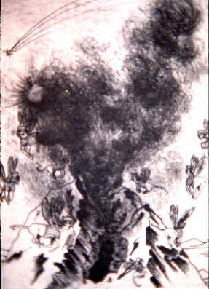
Exode 10:13
Moïse étendit sa verge sur le pays d’Egypte ; et l’Éternel fit souffler un vent d’orient
sur le pays toute cette journée
et toute la nuit.
Quand ce fut le matin,
le vent d’orient avait apporté les sauterelles.

Slide 104
Exode 10:14
Les sauterelles montèrent sur le pays d’Egypte, et se posèrent
dans toute l’étendue de l’Egypte ;
elles étaient en si grande quantité
qu’il n’y avait jamais eu
et qu’il n’y aura jamais rien de semblable

Slide 105
Exode 10:15
Elles couvrirent la surface
de toute la terre,
et la terre fut dans l’obscurité ;
elles dévorèrent toute l’herbe de la terre
et tout le fruit des arbres,
tout ce que la grêle avait laissé ;
et il ne resta aucune verdure aux arbres
ni à l’herbe des champs,
dans tout le pays d’Egypte.

Slide 106

Luc 16:19
Il y avait un homme riche, qui était vêtu de pourpre et de fin lin, et qui chaque jour menait joyeuse et brillante vie.

Slide 107
Luc 16:20
Un pauvre, nommé Lazare,
était couché à sa porte, couvert d’ulcères,

Slide 108
Luc 16:21
et désireux de se rassasier des miettes qui tombaient de la table du riche ;
et même les chiens
venaient encore lécher ses ulcères.

Slide 109
Luc 16:22
Le pauvre mourut, et il fut porté
par les anges dans le sein d’Abraham.
Le riche mourut aussi, et il fut enseveli.

Slide 110
Luc 16:23
Dans le séjour des morts, il leva les yeux ; et, tandis qu’il était en proie aux tourments, il vit de loin Abraham,
et Lazare dans son sein.

Slide 111
Luc 16:24
Il s’écria : Père Abraham, aie pitié de moi, et envoie Lazare, pour qu’il trempe le bout de son doigt dans l’eau et me rafraîchisse la langue ; car je souffre cruellement
dans cette flamme.

Slide 112
Luc 16:25
Abraham répondit : Mon enfant, souviens-toi que tu as reçu tes biens pendant ta vie, et que Lazare a eu les maux
pendant la sienne ; maintenant il est ici consolé, et toi, tu souffres.

Slide 113
Luc 16:26
D’ailleurs, il y a entre nous et vous
un grand abîme, afin que ceux
qui voudraient passer d’ici vers vous,
ou de là vers nous, ne puissent le faire.

Slide 114
Ephésiens 4:8
Étant monté en haut, il a emmené des captifs …

Slide 115
Ephésiens 4:9
Or, que signifie : Il est monté,
sinon qu’il est aussi descendu
dans les régions inférieures
de la terre ?

Slide 116
Ephésiens 4:10
Celui qui est descendu,
c’est le même qui est monté
au-dessus de tous les cieux,
afin de remplir toutes choses.

Slide 117

Luc 23:43
Je te le dis en vérité, aujourd’hui
tu seras avec moi dans le paradis.

Slide 118

Jean 20:17
Ne me touche pas ; car je ne suis pas encore monté
vers mon Père.

Slide 119
Ephésiens 4:9
Il est … descendu
dans les régions inférieures
de la terre

Slide 120
2 Pierre 3:19
Il est allé prêcher aux esprits
en prison

Slide 121
Ephésiens 4:8
Étant monté en haut, il a emmené des captifs …

Slide 122
2 Pierre 2:4
Dieu n’a pas épargné les anges
qui ont péché,
mais s’il les a précipités
dans les abîmes de ténèbres
et les réserve pour le jugement

Slide 123

Luc 8:31
Ils priaient instamment Jésus de ne pas
leur ordonner
d’aller dans l’abîme.

Slide 124
Apocalypse 9:1
Le cinquième ange sonna de la trompette.
Et je vis une étoile qui était tombée
du ciel sur la terre.
La clef du puits de l’abîme lui fut donnée,

Slide 125
Apocalypse 9:2
et elle ouvrit le puits de l’abîme.
Et il monta du puits une fumée,
comme la fumée d’une grande fournaise ;
et le soleil et l’air furent obscurcis
par la fumée du puits.

Slide 126

Apocalypse 9:3
De la fumée sortirent des sauterelles,
qui se répandirent sur la terre ;

Slide 127

Deutéronome 28:38
Tu transporteras sur ton champ beaucoup de semence ;
et tu feras une faible récolte,
car les sauterelles la dévoreront.

Slide 128
2 Chroniques 2:13
Quand je fermerai le ciel et qu’il n’y aura point de pluie, quand j’ordonnerai
aux sauterelles de consumer le pays, quand j’enverrai la peste parmi mon peuple

Slide 129

Psaume 105:34
Il dit, et parurent les sauterelles,
Des sauterelles sans nombre,

Slide 130
Psaume 105:35
Qui dévorèrent toute l’herbe du pays,
Qui dévorèrent les fruits de leurs champs.

Slide 131
Apocalypse 9:3
De la fumée sortirent des sauterelles,
qui se répandirent sur la terre ;
et il leur fut donné un pouvoir
comme le pouvoir qu’ont les scorpions
de la terre.

Slide 132
Apocalypse 9:4
Il leur fut dit de ne point faire de mal
à l’herbe de la terre, ni à aucune verdure,
ni à aucun arbre, mais seulement
aux hommes qui n’avaient pas
le sceau de Dieu sur le front.

Slide 133
Apocalypse 9:5
Il leur fut donné, non de les tuer,
mais de les tourmenter pendant cinq mois ; et le tourment qu’elles causaient était comme le tourment que cause le scorpion, quand il pique un homme.

Slide 134
Apocalypse 9:7
Ces sauterelles ressemblaient
à des chevaux préparés pour le combat ;
il y avait sur leurs têtes
comme des couronnes semblables à de l’or, et leurs visages étaient
comme des visages d’hommes.

Slide 135
Apocalypse 9:8
Elles avaient des cheveux
comme des cheveux de femmes,
et leurs dents étaient
comme des dents de lions.

Slide 136
Apocalypse 9:9
Elles avaient des cuirasses
comme des cuirasses de fer,
et le bruit de leurs ailes était
comme un bruit de chars
à plusieurs chevaux qui courent au combat.

Slide 137
Apocalypse 9:10
Elles avaient des queues semblables
à des scorpions et des aiguillons,
et c’est dans leurs queues qu’était
le pouvoir de faire du mal aux hommes pendant cinq mois.

Slide 138


Joël 2:1
Sonnez de la trompette en Sion !
Faites-la retentir
sur ma montagne sainte ! Que tous les habitants du pays tremblent !
Car le jour de l’Éternel vient, car il est proche,

Slide 139
Joël 2:2
Jour de ténèbres et d’obscurité,
Jour de nuées et de brouillards,
Il vient comme l’aurore
se répand sur les montagnes.
Voici un peuple nombreux et puissant,
Tel qu’il n’y en a jamais eu,
Et qu’il n’y en aura jamais
dans la suite des âges.

Slide 140
Joël 2:3
Devant lui est un feu dévorant,
Et derrière lui une flamme brûlante ;
Le pays était auparavant comme un jardin d’Eden, Et depuis, c’est un désert affreux : Rien ne lui échappe.

Slide 141
Joël 2:4
À les voir, on dirait des chevaux,
Et ils courent comme des cavaliers.

Slide 142
Joël 2:5
À les entendre, on dirait un bruit de chars Sur le sommet des montagnes
où ils bondissent, On dirait un pétillement de la flamme du feu, Quand elle consume le chaume. C’est comme une armée puissante Qui se prépare au combat.

Slide 143
Joël 2:6
Devant eux les peuples tremblent,
Tous les visages pâlissent.

Slide 144
Joël 2:7
Ils s’élancent comme des guerriers,
Ils escaladent les murs comme
des gens de guerre ;
Chacun va son chemin,
Sans s’écarter de sa route.

Slide 145
Joël 2:8
Ils ne se pressent point les uns les autres, Chacun garde son rang ;
Ils se précipitent au travers des traits
Sans arrêter leur marche.

Slide 146
Joël 2:9
Ils se répandent dans la ville,
Courent sur les murailles,
Montent sur les maisons,
Entrent par les fenêtres comme un voleur.

Slide 147
Joël 2:10
Devant eux la terre tremble,
Les cieux sont ébranlés,
Le soleil et la lune s’obscurcissent,
Et les étoiles retirent leur éclat.

Slide 148
Joël 2:11
L’Éternel fait entendre sa voix
devant son armée ;
Car son camp est immense,
Et l’exécuteur de sa parole est puissant ; Car le jour de l’Éternel est grand,
il est terrible : Qui pourra le soutenir ?

Slide 149
Proverbes 20:37
Les sauterelles n’ont point de roi

Slide 150
Apocalypse 9:11
Elles avaient sur elles comme roi
l’ange de l’abîme,
nommé en hébreu Abaddon,
et en grec Apollyon.

Slide 151
Apocalypse 9:10
c’est dans leurs queues qu’était le pouvoir de faire du mal aux hommes
pendant cinq mois.

Slide 152
Apocalypse 9:6
En ces jours-là, les hommes chercheront
la mort, et ils ne la trouveront pas ;
ils désireront mourir,
et la mort fuira loin d’eux.

Slide 153

Jérémie 8:3
La mort sera préférable
à la vie pour tous ceux
qui resteront de cette race méchante, dans tous les lieux où je les aurai chassés,
dit l’Éternel des armées.

Slide 154
Apocalypse 9:4
Il leur fut dit de ne point faire de mal
à l’herbe de la terre, ni à aucune verdure,
ni à aucun arbre, mais seulement
aux hommes qui n’avaient pas
le sceau de Dieu sur le front.

Slide 155
Apocalypse 9:12
Le premier malheur est passé.
Voici il vient encore deux malheurs après cela.

Slide 156
Apocalypse 9:13
Le sixième ange sonna de la trompette. Et j’entendis une voix venant des quatre cornes de l’autel d’or qui est devant Dieu,

Slide 157
Apocalypse 9:13
et disant au sixième ange qui avait
la trompette :
Délie les quatre anges qui sont liés
sur le grand fleuve d’Euphrate.

Slide 158
Apocalypse 9:15
Et les quatre anges qui étaient prêts
pour l’heure, le jour,
le mois et l’année, furent déliés
afin qu’ils tuassent
le tiers des hommes.

Slide 159
Apocalypse 9:16
Le nombre des cavaliers de l’armée était de deux myriades de myriades :
j’en entendis le nombre.

Slide 160
Apocalypse 9:17
Et ainsi je vis les chevaux dans
la vision, et ceux qui les montaient, ayant des cuirasses couleur de feu, d’hyacinthe, et de soufre.
Les têtes des chevaux étaient comme des têtes de lions ;
et de leurs bouches il sortait
du feu, de la fumée, et du soufre.

Slide 161
Apocalypse 9:18
Le tiers des hommes fut tué
par ces trois fléaux, par le feu,
par la fumée,
et par le soufre,
qui sortaient
de leurs bouches.

Slide 162
Apocalypse 9:19
Car le pouvoir des chevaux était dans leurs bouches et dans leurs queues; leurs queues étaient semblables à des serpents ayant des têtes, et c’est avec elles qu’ils faisaient du mal.

Slide 163
Apocalypse 9:20
Les autres hommes qui ne furent pas tués par ces fléaux ne se repentirent pas des œuvres de leurs mains, de manière à ne point adorer les démons, et les idoles d’or, d’argent, d’airain, de pierre et de bois, qui ne peuvent ni voir, ni entendre, ni marcher ;

Slide 164
Apocalypse 9:21
et ils ne se repentirent pas de leurs meurtres,
ni de leurs enchantements, ni de leur impudicité
ni de leurs vols.

Slide 165
Apocalypse 9:13
Le sixième ange sonna de la trompette. Et j’entendis une voix venant des quatre cornes de l’autel d’or qui est devant Dieu,

Slide 166

Exode 30:1
Tu feras un autel
pour brûler des parfums, tu le feras
de bois d’acacia ;

Slide 167
Exode 30:2
sa longueur sera d’une coudée, et sa largeur d’une coudée ; il sera carré, et sa hauteur sera de deux coudées.
Tu feras des cornes
qui sortiront de l’autel.

Slide 168
Exode 30:3
Tu le couvriras d’or pur, le dessus, les côtés tout autour et les cornes,
et tu y feras une bordure d’or tout autour.

Slide 169
Apocalypse 9:13
et disant au sixième ange qui avait
la trompette :
Délie les quatre anges qui sont liés
sur le grand fleuve d’Euphrate.

Slide 170


Genèse 12:1
L’Éternel dit à Abram : Va-t-en de ton pays, de ta patrie, et de la maison de ton père, dans le pays que je te montrerai.

Slide 171


Euphrate

Slide 172

Apocalypse 9:15
Et les quatre anges qui étaient prêts
pour l’heure, le jour,
le mois et l’année, furent déliés
afin qu’ils tuassent
le tiers des hommes.

Slide 173

Apocalypse 9:17
de leurs bouches
il sortait du feu,
de la fumée,
et du soufre.

Slide 174

Apocalypse 9:16
Le nombre des cavaliers de l’armée était de deux myriades de myriades : j’en entendis le nombre.
= 2 x 10.000 x 10.000
= 200.000.000

Slide 175
Apocalypse 9:20
Les autres hommes qui ne furent pas tués par ces fléaux ne se repentirent pas des œuvres de leurs mains, de manière à ne point adorer les démons, et les idoles d’or, d’argent, d’airain, de pierre et de bois, qui ne peuvent ni voir, ni entendre, ni marcher ;

Slide 176
Apocalypse 9:21
et ils ne se repentirent pas de leurs meurtres,
ni de leurs enchantements, ni de leur impudicité
ni de leurs vols.

Slide 177


Apocalypse 10:1
Je vis un autre ange puissant,
qui descendait du ciel,
enveloppé d’une nuée ;
au-dessus de sa tête
était l’arc-en-ciel,
et son visage était comme le soleil,
et ses pieds comme des colonnes de feu.

Slide 178
Apocalypse 10:2
Il tenait dans sa main
un petit livre ouvert.
Il posa son pied droit sur la mer,
et son pied gauche sur la terre ;

Slide 179
Apocalypse 10:3
et il cria d’une voix forte, comme rugit un lion.
Quand il cria, les sept tonnerres firent entendre
leurs voix.

Slide 180
Apocalypse 10:4
Et quand les sept tonnerres eurent fait entendre leurs voix, j’allais écrire ; et j’entendis
du ciel une voix qui disait : Scelle ce qu’ont dit
les sept tonnerres,
et ne l’écris pas.

Slide 181
Apocalypse 10:5
Et l’ange, que je voyais debout sur la mer et sur la terre,
leva sa main droite vers le ciel,

Slide 182
Apocalypse 10:6
et jura par celui qui vit
aux siècles des siècles,
qui a créé le ciel et les choses qui y sont, la terre et les choses qui y sont, et la mer
et les choses qui y sont,
qu’il n’y aurait plus de temps,

Slide 183
Apocalypse 10:7
mais qu’aux jours de la voix
du septième ange, quand
il sonnerait de la trompette,
le mystère de Dieu s’accomplirait, comme
il l’a annoncé à ses serviteurs, les prophètes.

Slide 184
Apocalypse 10:8
Et la voix, que j’avais entendue du ciel, me parla de nouveau,
et dit : Va, prends le petit livre ouvert dans la main de l’ange qui se tient debout sur la mer
et sur la terre.

Slide 185
Apocalypse 10:9
Et j’allai vers l’ange, en lui disant de me donner le petit livre. Et il me dit : Prends-le,
et avale-le ; il sera amer
à tes entrailles,
mais dans ta bouche
il sera doux comme du miel.

Slide 186
Apocalypse 10:10
Je pris le petit livre de la main de l’ange, et je l’avalai ;
il fut dans ma bouche doux comme du miel,
mais quand je l’eus avalé,
mes entrailles furent remplies d’amertume.

Slide 187
Apocalypse 10:11
Puis on me dit :
Il faut que tu prophétises
de nouveau sur beaucoup
de peuples, de nations,
de langues, et de rois.

Slide 188
Apocalypse 10:4
Et quand les sept tonnerres eurent fait entendre leurs voix, j’allais écrire ; et j’entendis
du ciel une voix qui disait : Scelle ce qu’ont dit
les sept tonnerres,
et ne l’écris pas.

Slide 189


Daniel 12:4
Toi, Daniel, tiens secrètes ces paroles,
et scelle le livre jusqu’au temps de la fin. Plusieurs alors le liront,
et la connaissance augmentera.

Slide 190

Actes 1:7
Ce n’est pas à vous de connaître
les temps
ou les moments
que le Père a fixés de sa propre autorité.

Slide 191
Apocalypse 10:2
Il tenait dans sa main
un petit livre ouvert.
Il posa son pied droit sur la mer,
et son pied gauche sur la terre ;

Slide 192


Josué 1:3
Tout lieu que foulera
la plante de votre pied,
je vous le donne,
comme je l’ai dit à Moïse.

Slide 193
Apocalypse 10:5
Et l’ange, que je voyais debout sur la mer et sur la terre,
leva sa main droite vers le ciel,

Slide 194
Apocalypse 10:6
et jura par celui qui vit
aux siècles des siècles,
qui a créé le ciel et les choses qui y sont, la terre et les choses qui y sont, et la mer
et les choses qui y sont,
qu’il n’y aurait plus de temps,

Slide 195

2 Pierre 3:9
Le Seigneur ne tarde pas
dans l’accomplissement de la promesse, comme quelques-uns le croient ;
mais il use de patience envers vous,
ne voulant pas qu’aucun périsse,
mais voulant que tous
arrivent à la repentance.

Slide 196
Apocalypse 10:5-7
l’ange … jura … qu’il n’y aurait plus de temps, mais qu’aux jours de la voix du septième ange, quand il sonnerait
de la trompette, le mystère
de Dieu s’accomplirait,
comme il l’a annoncé
à ses serviteurs, les prophètes.

Slide 197

Amos 3:7
Car le Seigneur, l’Éternel, ne fait rien Sans avoir révélé
son secret
à ses serviteurs
les prophètes.

Slide 198
Marc 4:11
C’est à vous
qu’a été donné
le mystère du royaume de Dieu ; mais pour ceux qui sont dehors tout se passe en paraboles

Slide 199

MYSTÈRES RÉVÉLÉS
DANS LE NOUVEAU TESTAMENT
1. Jésus
Romains 16:25
  À celui qui peut vous affermir
  selon mon Évangile
  et la prédication de Jésus-Christ, conformément à la révélation
  du mystère caché pendant des siècles,

Slide 200


Romains 16:26
mais manifesté maintenant
par les écrits des prophètes,
d’après l’ordre du Dieu éternel,
et porté à la connaissance
de toutes les nations,
afin qu’elles obéissent à la foi

Slide 201


1 Corinthiens 2:7
Nous prêchons la sagesse de Dieu, mystérieuse et cachée, que Dieu,
avant les siècles, avait destinée
pour notre gloire

Slide 202
Ephésiens 6:19
Priez pour moi, afin qu’il me soit donné, quand j’ouvre la bouche,
de faire connaître hardiment
et librement le mystère de l’Évangile

Slide 203
Colossiens 2:2
afin qu’ils aient le cœur
rempli de consolation,
qu’ils soient unis dans la charité,
et enrichis d’une pleine intelligence pour connaître le mystère de Dieu, savoir Christ

Slide 204
Colossiens 4:3
afin que Dieu nous ouvre
une porte pour la parole,
en sorte que je puisse annoncer
le mystère de Christ

Slide 205
MYSTÈRES RÉVÉLÉS
DANS LE NOUVEAU TESTAMENT
2. L’avenir d’Israël
Jean 1:29
  L’Agneau de Dieu,
  qui ôte le péché du monde.

Slide 206

Romains 11:22
Considère donc la bonté
et la sévérité de Dieu :
sévérité envers ceux qui sont tombés, et bonté de Dieu envers toi,
si tu demeures ferme dans cette bonté ; autrement, tu seras aussi retranché.

Slide 207
Romains 11:23
Eux de même, s’ils ne persistent pas dans l’incrédulité, ils seront entés ;
car Dieu est puissant
pour les enter de nouveau.

Slide 208
Romains 11:24
Si toi, tu as été coupé
de l’olivier naturellement sauvage,
et enté contrairement à ta nature
sur l’olivier franc, à plus forte raison eux seront-ils entés selon leur nature sur leur propre olivier.

Slide 209
Romains 11:25
Car je ne veux pas, frères,
que vous ignoriez ce mystère,
afin que vous ne vous regardiez point comme sages, c’est qu’une partie d’Israël est tombée
dans l’endurcissement, jusqu’à ce que la totalité des païens soit entrée.

Slide 210
Romains 11:26
Et ainsi tout Israël sera sauvé,
selon qu’il est écrit :
Le libérateur viendra de Sion,
Et il détournera de Jacob les impiétés ;

Slide 211
Romains 11:27
Et ce sera mon alliance avec eux, Lorsque j’ôterai leurs péchés.

Slide 212
Romains 11:28
En ce qui concerne l’Évangile,
ils sont ennemis à cause de vous ;
mais en ce qui concerne l’élection,
ils sont aimés à cause de leurs pères.

Slide 213
Romains 11:29
Car Dieu ne se repent pas
de ses dons et de son appel.

Slide 214
MYSTÈRES RÉVÉLÉS
DANS LE NOUVEAU TESTAMENT
3. L’avenir des croyants
1 Corinthiens 15:51
  Voici, je vous dis un mystère :
  nous ne mourrons pas tous,
  mais tous nous serons changés

Slide 215

1 Jean 3:2
Bien-aimés, nous sommes maintenant enfants de Dieu, et ce que nous serons
n’a pas encore été manifesté ;
mais nous savons que,
lorsque cela sera manifesté,
nous serons semblables à lui,
parce que nous le verrons tel qu’il est.

Slide 216

Matthieu 2:11 ; Luc 2:16

Slide 217

Luc 2:46
… dans le temple, assis au milieu des docteurs, les écoutant et les interrogeant.

Slide 218


Actes 10:38
Jésus de Nazareth,
qui allait de lieu en lieu faisant du bien
et guérissant tous ceux
qui étaient sous l’empire du diable

Slide 219

Marc 16:6
Jésus de Nazareth, qui a été crucifié

Slide 220

Matthieu 28:7
… ressuscité des morts

Slide 221

Actes 1:9
Il fut élevé pendant qu’ils le regardaient, et une nuée le déroba à leurs yeux.

Slide 222
1 Jean 3:2
Nous le verrons tel qu’il est.

Slide 223

1 Pierre 5:10
… sa gloire éternelle

Slide 224
1 Jean 3:2
Bien-aimés, nous sommes maintenant enfants de Dieu, et ce que nous serons
n’a pas encore été manifesté ;
mais nous savons que,
lorsque cela sera manifesté,
nous serons semblables à lui

Slide 225


2 Corinthiens 3:18
Nous tous qui, le visage découvert, contemplons comme dans un miroir
la gloire du Seigneur,
nous sommes transformés
en la même image, de gloire en gloire, comme par le Seigneur, l’Esprit.

Slide 226


Philippiens 3:20
Notre cité à nous est dans les cieux, d’où nous attendons aussi comme Sauveur le Seigneur Jésus-Christ,

Slide 227
Philippiens 3:21
qui transformera
le corps de notre humiliation,
en le rendant semblable
au corps de sa gloire

Slide 228

1 Corinthiens 15:51-52
Nous serons changés, en un instant,
en un clin d’œil, à la dernière trompette. La trompette sonnera, et les morts ressusciteront incorruptibles,
et nous, nous serons changés.

Slide 229

1 Corinthiens 15:53
Car il faut que ce corps corruptible
revête l’incorruptibilité,
et que ce corps mortel
revête l’immortalité.

Slide 230
1 Thessaloniciens 4:15
Voici, en effet, ce que nous vous déclarons d’après la parole du Seigneur : nous les vivants, restés pour l’avènement du Seigneur, nous ne devancerons pas ceux qui sont morts.

Slide 231
1 Thessaloniciens 4:16
Car le Seigneur lui-même, à un signal donné, à la voix d’un archange, et au son de la trompette de Dieu, descendra
du ciel, et les morts en Christ ressusciteront premièrement.

Slide 232
1 Thessaloniciens 4:17
Ensuite, nous les vivants,
qui serons restés, nous serons tous ensemble enlevés avec eux
sur des nuées, à la rencontre
du Seigneur dans les airs, et ainsi
nous serons toujours avec le Seigneur.

Slide 233
MYSTÈRES RÉVÉLÉS
DANS LE NOUVEAU TESTAMENT
4. La volonté de Dieu
Ephésiens 1:7
En lui nous avons la rédemption
par son sang, la rémission des péchés, selon la richesse de sa grâce,

Slide 234

Ephésiens 1:8
que Dieu a répandue abondamment
sur nous par toute espèce de sagesse
et d’intelligence,

Slide 235
Ephésiens 1:9
nous faisant connaître
le mystère de sa volonté,
selon le bienveillant dessein
qu’il avait formé en lui-même

Slide 236
MYSTÈRES RÉVÉLÉS
DANS LE NOUVEAU TESTAMENT
5. L’appel des païens
Ephésiens 3:3
C’est par révélation
que j’ai eu connaissance du mystère sur lequel je viens d’écrire
en peu de mots.

Slide 237

Ephésiens 3:4
En les lisant, vous pouvez
vous représenter l’intelligence
que j’ai du mystère de Christ.

Slide 238
Ephésiens 3:6
Ce mystère, c’est que les païens
sont cohéritiers, forment un même corps, et participent à la même promesse
en Jésus-Christ par l’Évangile

Slide 239
Ephésiens 3:9
et de mettre en lumière quelle
est la dispensation du mystère caché
de tout temps en Dieu
qui a créé toutes choses

Slide 240

Ephésiens 5:32
Ce mystère est grand ;
je dis cela par rapport à Christ
et à l’Église.

Slide 241
Colossiens 1:26
le mystère caché de tout temps
et dans tous les âges,
mais révélé maintenant
à ses saints,

Slide 242
Colossiens 1:27
à qui Dieu a voulu
faire connaître
quelle est la glorieuse richesse de ce mystère parmi les païens, savoir : Christ en vous, l’espérance de la gloire.

Slide 243
MYSTÈRES RÉVÉLÉS
DANS LE NOUVEAU TESTAMENT
6. L’iniquité
2 Thessaloniciens 2:7
  Car le mystère de l’iniquité agit déjà ;
  il faut seulement que celui qui le retient encore ait disparu

Slide 244


Slide 245


Daniel 10:12
Dès le premier jour où tu as eu
à cœur de comprendre, et de t’humilier
devant ton Dieu,
tes paroles ont été entendues,
et c’est à cause de tes paroles
que je viens.

Slide 246
Daniel 10:13
Le chef du royaume de Perse
m’a résisté vingt et un jours ;
mais voici, Micaël, l’un des principaux chefs, est venu à mon secours, et je suis demeuré là auprès des rois de Perse.

Slide 247

1 Thessaloniciens 5:17
Priez sans cesse.

Slide 248

Ephésiens 6:12
Nous n’avons pas à lutter contre la chair et le sang, mais contre les dominations, contre les autorités, contre les princes de ce monde de ténèbres,
contre les esprits méchants
dans les lieux célestes.

Slide 249


Matthieu 4:2
Après avoir jeûné quarante jours
et quarante nuits,
il eut faim.

Slide 250

Matthieu 4:3
Le tentateur, s’étant approché, lui dit :
Si tu es Fils de Dieu, ordonne
que ces pierres deviennent des pains.

Slide 251


Ephésiens 6:13
… toutes les armes de Dieu,
afin de pouvoir résister
dans le mauvais jour,
et tenir ferme après avoir
tout surmonté.

Slide 252
Ephésiens 6:14
ayez à vos reins la vérité pour ceinture ; revêtez la cuirasse de la justice

Slide 253
Ephésiens 6:15
mettez pour chaussure à vos pieds le zèle que donne l’Évangile de paix

Slide 254
Ephésiens 6:16
prenez par-dessus tout cela le bouclier de la foi, avec lequel vous pourrez éteindre tous les traits enflammés du malin

Slide 255
Ephésiens 6:17
prenez aussi
le casque du salut,
et l’épée de l’Esprit, qui est la parole
de Dieu.

Slide 256
Ephésiens 6:18
Faites en tout temps par l’Esprit
toutes sortes
de prières
et de supplications.

Slide 257


Luc 13:11
Il y avait là une femme possédée
d’un esprit qui la rendait infirme
depuis dix-huit ans ; elle était courbée,
et ne pouvait pas du tout se redresser.

Slide 258
Luc 13:12
Lorsqu’il la vit,
Jésus lui adressa la parole, et lui dit : Femme, tu es délivrée de ton infirmité.

Slide 259
Luc 13:13
Et il lui imposa les mains.
À l’instant elle se redressa,
et glorifia Dieu.

Slide 260
Luc 13:16
Satan (la) tenait liée
depuis dix-huit ans

Slide 261

Matthieu 16:21
Jésus commença à faire connaître
à ses disciples qu’il fallait qu’il allât
à Jérusalem, qu’il souffrît beaucoup
de la part des anciens, des principaux sacrificateurs et des scribes,
qu’il fût mis à mort,
et qu’il ressuscitât le troisième jour.

Slide 262

Matthieu 16:22
Pierre, l’ayant pris à part,
se mit à le reprendre, et dit :
À Dieu ne plaise, Seigneur !
Cela ne t’arrivera pas.

Slide 263
Matthieu 16:23
Mais Jésus, se retournant,
dit à Pierre :
Arrière de moi, Satan !
tu m’es en scandale ;
car tes pensées ne sont pas
les pensées de Dieu,
mais celles des hommes.

Slide 264

2 Thessaloniciens 2:7
Le mystère de l’iniquité agit déjà

Slide 265
MYSTÈRES RÉVÉLÉS
DANS LE NOUVEAU TESTAMENT
7. La foi
1 Timothée 3:9
… le mystère de la foi
dans une conscience pure.

Slide 266


Romains 3:20
Car nul ne sera justifié devant lui
par les œuvres de la loi …
l’homme est justifié par la foi,
sans les œuvres de la loi.

Slide 267
Galates 2:16
… sachant que ce n’est pas par les œuvres de la loi que l’homme est justifié, mais
par la foi en Jésus-Christ, nous aussi nous avons cru en Jésus-Christ, afin d’être justifiés par la foi en Christ et non par
les œuvres de la loi, parce que nulle chair ne sera justifiée par les œuvres de la loi.

Slide 268
Ephésiens 2:8
Car c’est par la grâce
que vous êtes sauvés,
par le moyen de la foi.
Et cela ne vient pas de vous,
c’est le don de Dieu.

Slide 269
Ephésiens 2:9
Ce n’est point par les œuvres,
afin que personne ne se glorifie.

Slide 270


Romains 1:16
Je n’ai point honte de l’Évangile :
c’est une puissance de Dieu
pour le salut de quiconque croit,
du Juif premièrement, puis du Grec,

Slide 271
Romains 1:17
parce qu’en lui est révélée
la justice de Dieu par la foi et pour la foi, selon qu’il est écrit :
Le juste vivra par la foi.

Slide 272

1 Timothée 3:16
Le mystère de la piété est grand :
celui qui a été manifesté en chair,
justifié par l’Esprit, vu des anges,
prêché aux Gentils, cru dans le monde, élevé dans la gloire.

Slide 273

2 Chroniques 32:32
Le reste des actions d’Ezéchias,
et ses œuvres de piété,
cela est écrit dans la vision
du prophète Esaïe

Slide 274
2 Chroniques 35:26
Le reste des actions de Josias,
et ses œuvres de piété,
telles que les prescrit
la loi de l’Éternel,

Slide 275
2 Chroniques 35:27
ses premières
et ses dernières actions,
cela est écrit dans le livre des rois d’Israël et de Juda.

Slide 276

Néhémie 13:14
N’oublie pas mes actes de piété
à l’égard de la maison de mon Dieu
et des choses qui doivent
être observées !

Slide 277

Osée 6:6
J’aime la piété et non les sacrifices,
Et la connaissance de Dieu
plus que les holocaustes.

Slide 278

Matthieu 6:2
Lors donc que tu fais l’aumône,
ne sonne pas de la trompette devant toi, comme font les hypocrites
dans les synagogues et dans les rues, afin d’être glorifiés par les hommes.

Slide 279
Matthieu 6:5
Lorsque vous priez, ne soyez pas comme les hypocrites, qui aiment à prier debout dans les synagogues
et aux coins des rues, pour être vus
des hommes.

Slide 280
Matthieu 6:16
Lorsque vous jeûnez, ne prenez pas
un air triste, comme les hypocrites,
qui se rendent le visage tout défait,
pour montrer aux hommes
qu’ils jeûnent.

Slide 281
1 Timothée 3:5
… ayant l’apparence de la piété,
mais reniant ce qui en fait la force. Éloigne-toi de ces hommes-là.

Slide 282
Apocalypse 10:8
Et la voix, que j’avais entendue du ciel, me parla de nouveau,
et dit : Va, prends le petit livre ouvert dans la main de l’ange qui se tient debout sur la mer
et sur la terre.

Slide 283

Apocalypse 10:9
Et j’allai vers l’ange, en lui disant de me donner le petit livre. Et il me dit : Prends-le,
et avale-le ; il sera amer
à tes entrailles,
mais dans ta bouche
il sera doux comme du miel.

Slide 284
Apocalypse 10:10
Je pris le petit livre de la main de l’ange, et je l’avalai ;
il fut dans ma bouche doux comme du miel,
mais quand je l’eus avalé,
mes entrailles furent remplies d’amertume.

Slide 285


Ezékiel 2:9
Je regardai, et voici,
une main était étendue vers moi, et elle tenait un livre en rouleau.

Slide 286
Ezékiel 2:10
Il le déploya devant moi,
et il était écrit en dedans
et en dehors ; des lamentations, des plaintes et des gémissements y étaient écrits.

Slide 287
Ezékiel 3:1
Il me dit : Fils de l’homme,
mange ce que tu trouves,
mange ce rouleau, et va,
parle à la maison d’Israël !

Slide 288
Ezékiel 3:2
J’ouvris la bouche,
et il me fit manger ce rouleau.

Slide 289
Ezékiel 3:3
Il me dit : Fils de l’homme,
nourris ton ventre
et remplis tes entrailles
de ce rouleau que je te donne !
Je le mangeai,
et il fut dans ma bouche
doux comme du miel.

Slide 290
Ezékiel 3:10
Fils de l’homme,
reçois dans ton cœur
et écoute de tes oreilles
toutes les paroles que je te dirai !

Slide 291
Apocalypse 10:11
Puis on me dit :
Il faut que tu prophétises
de nouveau
sur beaucoup de peuples,
de nations, de langues,
et de rois.

Slide 292


Apocalypse 11:1
On me donna un roseau
semblable à une verge, en disant :
Lève-toi, et mesure le temple de Dieu, l’autel, et ceux qui y adorent.

Slide 293
Apocalypse 11:2
Mais le parvis extérieur du temple, laisse-le en dehors, et ne le mesure pas ; car il a été donné aux nations,
et elles fouleront aux pieds la ville sainte pendant quarante-deux mois.

Slide 294

Le sanctuaire
Longueur = 27,5 m
Largeur = 9 m
Hauteur = 18 m

Slide 295


Zacharie 2:1
Je levai les yeux et je regardai,
et voici, il y avait un homme
tenant dans la main
un cordeau pour mesurer.

Slide 296

Luc 21:24
Ils tomberont sous le tranchant
de l’épée, ils seront emmenés captifs parmi toutes les nations,
et Jérusalem sera foulée aux pieds
par les nations, jusqu’à ce que
les temps des nations soient accomplis.

Slide 297
Daniel 9:26
Un chef qui viendra
détruira la ville et le sanctuaire

Slide 298
Daniel 9:27
Il fera une solide alliance avec plusieurs pour une semaine, et durant la moitié
de la semaine il fera cesser le sacrifice
et l’offrande ; le dévastateur commettra
les choses les plus abominables,
jusqu’à ce que la ruine et ce qui
a été résolu fondent sur le dévastateur.

Slide 299

Apocalypse 11:3
Je donnerai à mes deux témoins
le pouvoir de prophétiser,
revêtus de sacs,
pendant mille deux cent soixante jours.

Slide 300
Apocalypse 11:4
Ce sont les deux oliviers
et les deux chandeliers
qui se tiennent devant le Seigneur
de la terre.

Slide 301
Apocalypse 11:5
Si quelqu’un veut leur faire du mal,
du feu sort de leur bouche
et dévore leurs ennemis ;
et si quelqu’un veut leur faire du mal,
il faut qu’il soit tué de cette manière.

Slide 302
Apocalypse 11:6
Ils ont le pouvoir de fermer le ciel,
afin qu’il ne tombe point de pluie pendant les jours de leur prophétie ;
et ils ont le pouvoir de changer
les eaux en sang, et de frapper la terre de toute espèce de plaie,
chaque fois qu’ils le voudront.

Slide 303
Apocalypse 11:7
Quand ils auront achevé leur témoignage, la bête qui monte de l’abîme
leur fera la guerre, les vaincra, et les tuera.

Slide 304
Apocalypse 11:8
Et leurs cadavres seront sur la place
de la grande ville, qui est appelée,
dans un sens spirituel, Sodome et Egypte, là même où leur Seigneur a été crucifié.

Slide 305
Apocalypse 11:9
Des hommes d’entre les peuples,
les tribus, les langues, et les nations, verront leurs cadavres pendant trois jours et demi, et ils ne permettront pas
que leurs cadavres soient mis
dans un sépulcre.

Slide 306
Apocalypse 11:10
Et à cause d’eux les habitants de la terre se réjouiront et seront dans l’allégresse, et ils s’enverront des présents
les uns aux autres, parce que ces deux prophètes ont tourmenté les habitants
de la terre.

Slide 307
Apocalypse 11:11
Après les trois jours et demi,
un esprit de vie, venant de Dieu,
entra en eux, et ils se tinrent
sur leurs pieds ;
et une grande crainte s’empara
de ceux qui les voyaient.

Slide 308
Apocalypse 11:12
Et ils entendirent du ciel une voix
qui leur disait : Montez ici !
Et ils montèrent au ciel dans la nuée ;
et leurs ennemis les virent.

Slide 309
Apocalypse 11:13
À cette heure-là, il y eut
un grand tremblement de terre,
et la dixième partie de la ville, tomba ;
sept mille hommes furent tués
dans ce tremblement de terre,
et les autres furent effrayés
et donnèrent gloire au Dieu du ciel.

Slide 310
Apocalypse 11:3
Je donnerai à mes deux témoins
le pouvoir de prophétiser,
revêtus de sacs,
pendant mille deux cent soixante jours.

Slide 311

Apocalypse 13:5
Et il lui fut donné une bouche
qui proférait des paroles arrogantes
et des blasphèmes ;
et il lui fut donné le pouvoir d’agir pendant quarante-deux mois

Slide 312
Daniel 7:25
Il prononcera des paroles
contre le Très-Haut,
il opprimera les saints du Très Haut,
et il espérera changer les temps et la loi ; et les saints seront livrés
entre ses mains pendant un temps,
des temps, et la moitié d’un temps.

Slide 313
Daniel 12:7
Et j’entendis l’homme vêtu de lin,
qui se tenait au-dessus des eaux
du fleuve ; il leva vers les cieux sa main droite et sa main gauche, et il jura par celui qui vit éternellement que ce sera dans
un temps, des temps, et la moitié
d’un temps, et que toutes ces choses finiront quand la force du peuple saint
sera entièrement brisée.

Slide 314
Apocalypse 11:3
Je donnerai à mes deux témoins
le pouvoir de prophétiser,
revêtus de sacs,
pendant mille deux cent soixante jours.

Slide 315

Hébreux 9:27
Il est réservé aux hommes
de mourir une seule fois,
après quoi vient le jugement

Slide 316


Genèse 5:24
Hénoc marcha avec Dieu ; puis il ne fut plus,
parce que Dieu le prit.

Slide 317

2 Rois 2:11 Elie monta au ciel dans un tourbillon.

Slide 318

Deutéronome 34:5
Moïse, serviteur de l’Éternel, mourut là, dans le pays de Moab,
selon l’ordre de l’Éternel.

Slide 319
Deutéronome 34:6
Et l’Éternel l’enterra dans la vallée,
au pays de Moab, vis-à-vis de Beth-Peor. Personne n’a connu son sépulcre jusqu’à ce jour.

Slide 320
Apocalypse 11:6
Ils ont le pouvoir de fermer le ciel,
afin qu’il ne tombe point de pluie pendant les jours de leur prophétie ;
et ils ont le pouvoir de changer
les eaux en sang, et de frapper la terre de toute espèce de plaie,
chaque fois qu’ils le voudront.

Slide 321

Matthieu 17:1
Jésus prit avec lui Pierre, Jacques, et Jean, son frère,
et il les conduisit à l’écart
sur une haute montagne.

Slide 322
Matthieu 17:2
Il fut transfiguré devant eux ;
son visage resplendit comme le soleil, et ses vêtements devinrent blancs comme la lumière.

Slide 323
Matthieu 17:3
Et voici, Moïse et Elie
leur apparurent, s’entretenant avec lui.

Slide 324

Malachie 4:5
Voici, je vous enverrai Elie, le prophète, Avant que le jour de l’Éternel arrive,
Ce jour grand et redoutable.

Slide 325

Jean 1:21
Es-tu Elie ? Et il dit : Je ne le suis point.

Slide 326


Matthieu 17:10
Les disciples lui firent
cette question :
Pourquoi donc les scribes disent-ils qu’Elie doit venir premièrement ?

Slide 327
Matthieu 17:11
Il répondit :
Il est vrai qu’Elie doit venir,
et rétablir toutes choses.

Slide 328
Matthieu 17:12
Mais je vous dis qu’Elie est déjà venu, qu’ils ne l’ont pas reconnu, et qu’ils l’ont traité comme ils ont voulu.

Slide 329
Matthieu 17:13
Les disciples comprirent alors
qu’il leur parlait de Jean-Baptiste.

Slide 330
Matthieu 11:14
Si vous voulez le comprendre,
c’est lui qui est l’Elie qui devait venir.

Slide 331


Luc 1:17
Il marchera devant Dieu avec l’esprit
et la puissance d’Elie

Slide 332
Apocalypse 11:3
Je donnerai à mes deux témoins
le pouvoir de prophétiser,
revêtus de sacs,
pendant mille deux cent soixante jours.

Slide 333

Genèse 37:4
Il déchira ses vêtements,
il mit un sac sur ses reins,
et il porta longtemps le deuil de son fils.

Slide 334

1 Rois 21:27
Après avoir entendu les paroles d’Elie, Achab déchira ses vêtements,
il mit un sac sur son corps, et il jeûna ;
il couchait avec ce sac

Slide 335

2 Rois 19:1
Lorsque le roi Ezéchias eut entendu cela, il déchira ses vêtements,
se couvrit d’un sac,
et alla dans la maison de l’Éternel.

Slide 336

Esther 4:1
Mardochée, ayant appris tout ce qui
se passait, déchira ses vêtements, s’enveloppa d’un sac et se couvrit
de cendre. Puis il alla au milieu de la ville en poussant avec force des cris amers

Slide 337

Job 16:15
J’ai cousu un sac sur ma peau ;
J’ai roulé ma tête dans la poussière.

Slide 338


Psaume 30:11
Tu as changé mes lamentations en allégresse,
Tu as délié mon sac,
et tu m’as ceint de joie

Slide 339
Apocalypse 11:5
Si quelqu’un veut leur faire du mal,
du feu sort de leur bouche
et dévore leurs ennemis ;
et si quelqu’un veut leur faire du mal,
il faut qu’il soit tué de cette manière.

Slide 340
Apocalypse 11:7
Quand ils auront achevé leur témoignage, la bête qui monte de l’abîme
leur fera la guerre, les vaincra, et les tuera.

Slide 341
Apocalypse 11:8
Et leurs cadavres seront sur la place
de la grande ville, qui est appelée,
dans un sens spirituel, Sodome et Egypte, là même où leur Seigneur a été crucifié.

Slide 342
Apocalypse 11:9
Des hommes d’entre les peuples,
les tribus, les langues, et les nations, verront leurs cadavres pendant trois jours et demi, et ils ne permettront pas
que leurs cadavres soient mis
dans un sépulcre.

Slide 343
Apocalypse 11:10
Et à cause d’eux les habitants de la terre se réjouiront et seront dans l’allégresse, et ils s’enverront des présents
les uns aux autres, parce que ces deux prophètes ont tourmenté les habitants
de la terre.

Slide 344
Apocalypse 11:11
Après les trois jours et demi,
un esprit de vie, venant de Dieu,
entra en eux, et ils se tinrent
sur leurs pieds ;
et une grande crainte s’empara
de ceux qui les voyaient.

Slide 345
Apocalypse 11:12
Et ils entendirent du ciel une voix
qui leur disait : Montez ici !
Et ils montèrent au ciel dans la nuée ;
et leurs ennemis les virent.

Slide 346
Apocalypse 11:13
À cette heure-là, il y eut
un grand tremblement de terre,
et la dixième partie de la ville, tomba ;
sept mille hommes furent tués
dans ce tremblement de terre,
et les autres furent effrayés
et donnèrent gloire au Dieu du ciel.

Slide 347
Apocalypse 11:14
Le second malheur est passé.
Voici, le troisième malheur vient bientôt.

Slide 348
Apocalypse 11:15
Le septième ange sonna
de la trompette. Et il y eut dans le ciel de fortes voix qui disaient :
Le royaume du monde est remis
à notre Seigneur et à son Christ ;
et il régnera aux siècles des siècles.

Slide 349
Apocalypse 11:16
Et les vingt-quatre vieillards,
qui étaient assis devant Dieu
sur leurs trônes, se prosternèrent
sur leurs faces, et ils adorèrent Dieu,

Slide 350
Apocalypse 11:17
en disant : Nous te rendons grâces, Seigneur Dieu tout-puissant, qui es,
et qui étais, de ce que tu as saisi
ta grande puissance et pris possession de ton règne.

Slide 351
Apocalypse 11:18
Les nations se sont irritées ;
et ta colère est venue, et le temps est venu de juger les morts, de récompenser tes serviteurs les prophètes,
les saints et ceux qui craignent ton nom, les petits et les grands, et de détruire ceux qui détruisent la terre.

Slide 352

Apocalypse 11:19
Et le temple de Dieu dans le ciel fut ouvert, et l’arche de son alliance apparut dans son temple. Et il y eut des éclairs, des voix, des tonnerres, un tremblement de terre, et une forte grêle.

Slide 353
Apocalypse 11:18
le temps est venu de juger les morts,
de récompenser tes serviteurs
les prophètes, les saints et ceux
qui craignent ton nom, les petits
et les grands, et de détruire
ceux qui détruisent la terre.

Slide 354

Hébreux 8:1
Nous avons un … souverain sacrificateur, qui s’est assis à la droite du trône
de la majesté divine dans les cieux,

Slide 355
Hébreux 8:2
comme ministre du sanctuaire
et du véritable tabernacle,
qui a été dressé par le Seigneur
et non par un homme.

Slide 356


Apocalypse 11:19
Et l’arche de son alliance apparut dans son temple.

